Slide 1
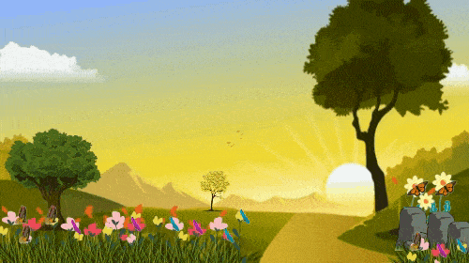
সবাইকে অনেক অনেক শুভেচ্ছা

Slide 2
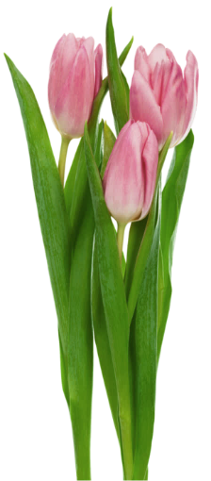

Slide 3
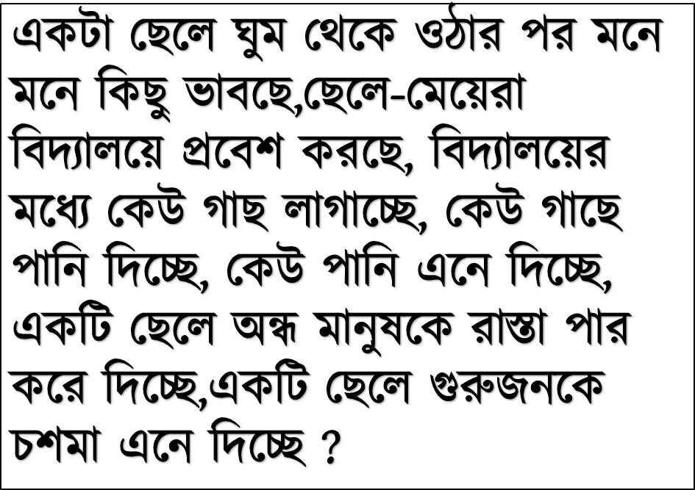
এসো আমরা সবাই মিলে একটি ভিডিও দেখি।

Slide 4
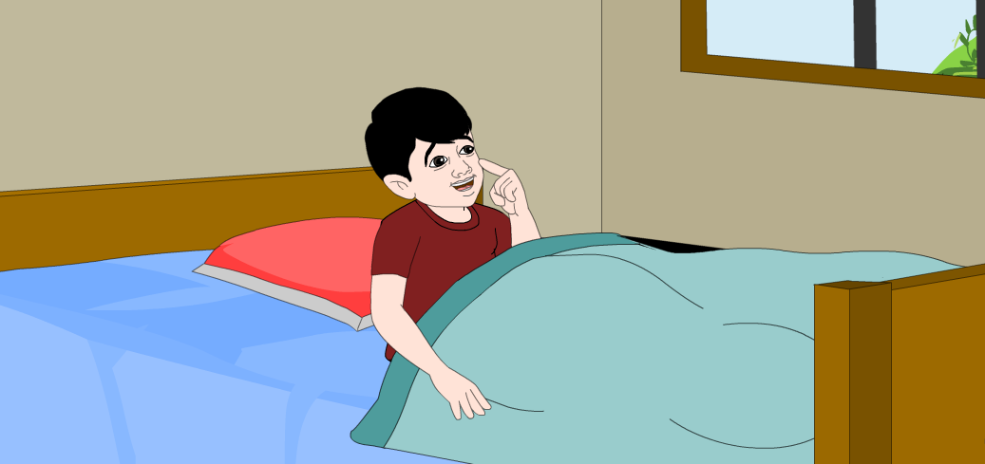
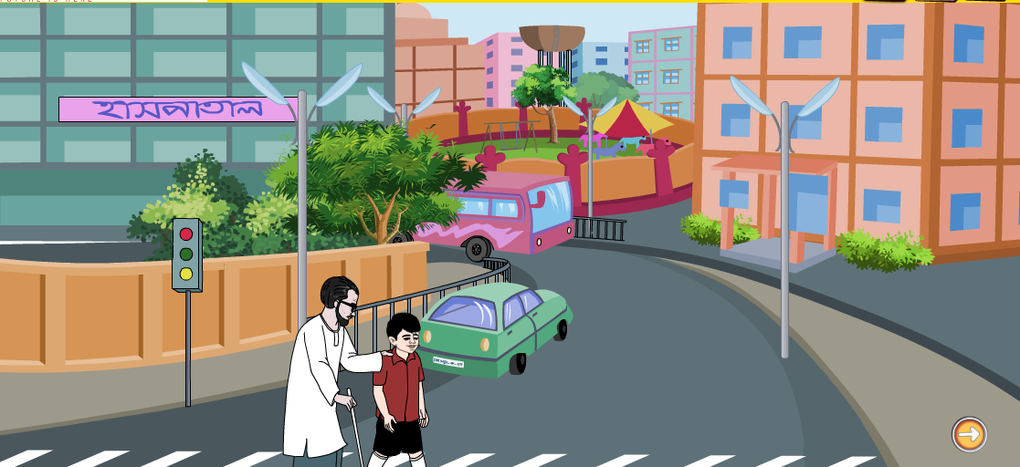
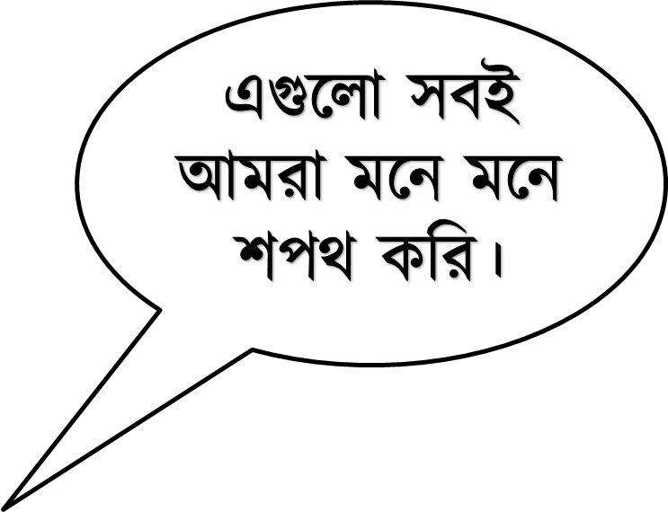
তোমরা অনুমান করে বলতে পারবে আমাদের আজকের পাঠের বিষয় কী হতে পারে?
তোমরা কী জান এগুলো কোন ধরনের কাজ?
ভালো কাজ?
এগুলোই হলো পণ।

Slide 5
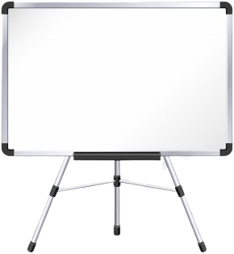
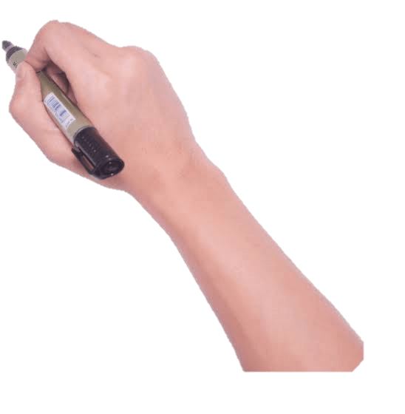
আমাদের আজকের পাঠ
আমার পণ
শ্রেণী- তৃতীয়,পৃষ্ঠা- ৪৮,পাঠের অংশ- সকালে উঠিয়া----ভলো মনে।

Slide 7
তোমরা কি জান এই কবিতাটি কে লিখেছেন?
চল তার পরিচয় একটু জেনে নিই।
জন্মঃ ৩ জানুয়ারি, ১৮১৭,
জন্মস্থানঃ বিল্বগ্রাম,নাকাশীপাড়া, নদীয়া জেলা,
তিনি বাংলার নবজাগরণের অন্যতম অগ্রদূত,
কবি ও সমাজসেবক ছিলেন,
মৃত্যুঃ ৯ মার্চ ১৮৫৮।
মদনমোহন তর্কালঙ্কার

Slide 8
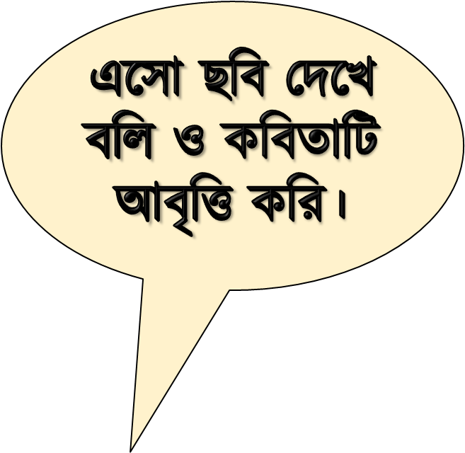
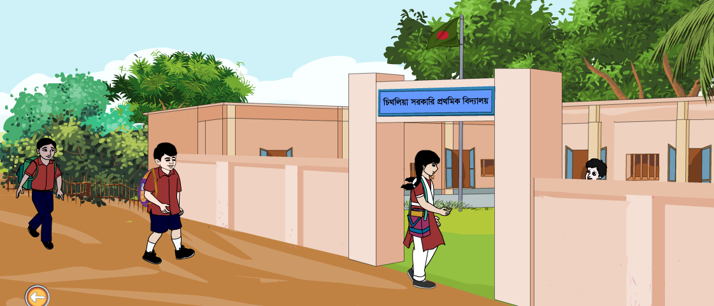
সকালে উঠিয়া আমি মনে মনে বলি, সারাদিন আমি যেন ভালো হয়ে চলি।

Slide 9
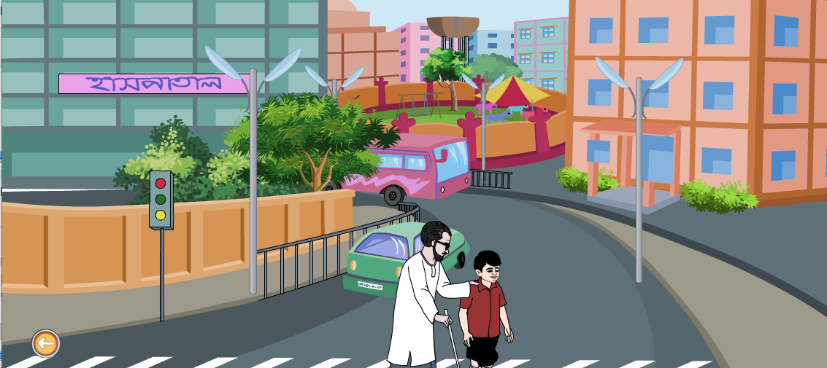
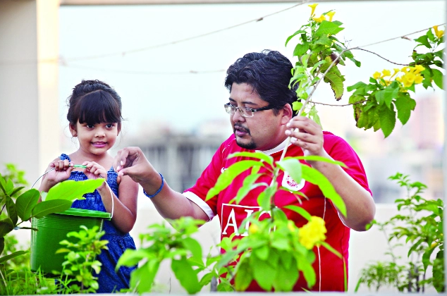
আদেশ করেন যাহা মোর গুরুজনে, আমি যেন সেই কাজ করি ভালো মনে।

Slide 10
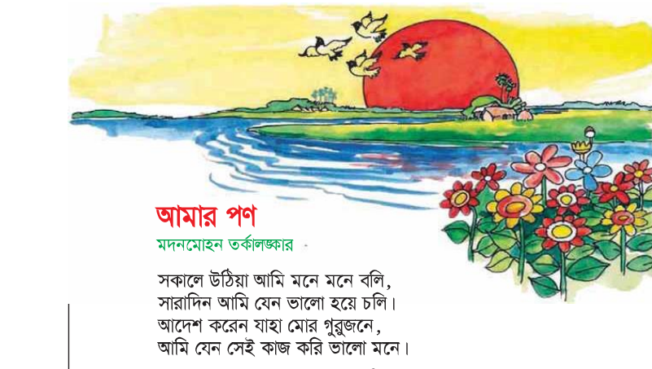
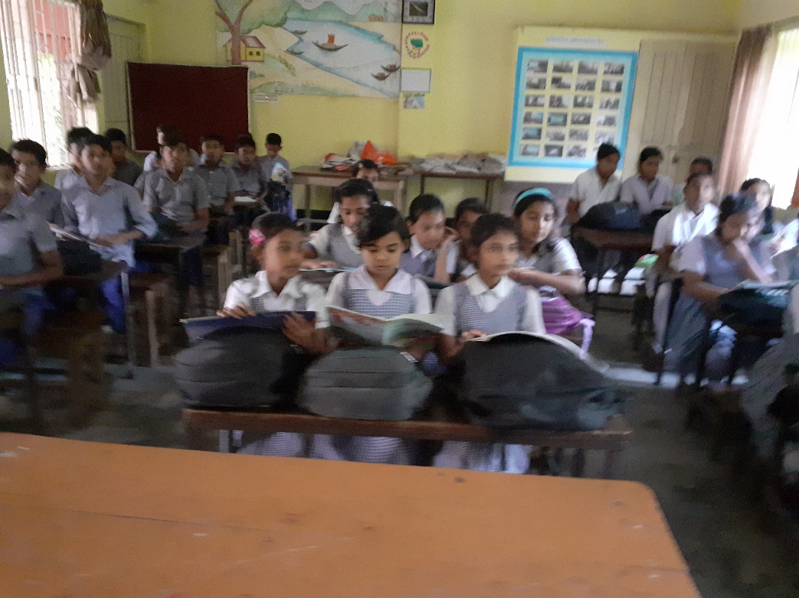
শিক্ষকের সাথে শিক্ষার্থীর সরব পাঠ
আমাকে অনুসরণ করে তোমরা পাঠ্যবই এর ৪৮ নং পৃষ্ঠার প্রথম চার লাইন সরবে পাঠ করো।

Slide 12
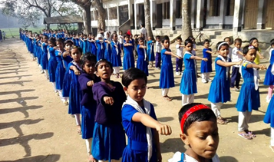
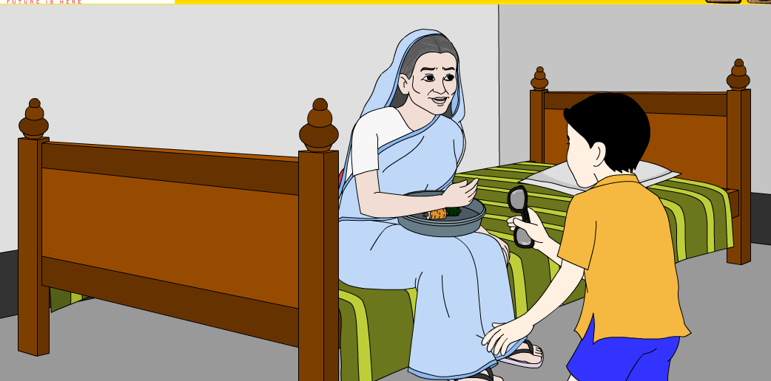
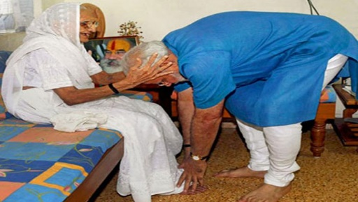
এসো আমরা নতুন শব্দের অর্থগুলো জেনে নিই।
শব্দ
ছবি
পণ
মনে মনে শপথ করা
আদেশ

Slide 13
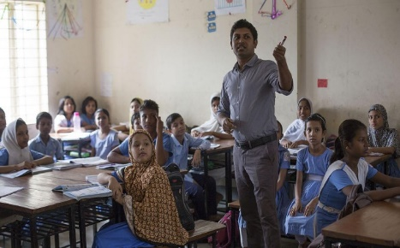

Slide 14
নিচের এলোমেলো বাক্যগুলো বিরাম চিহ্ন ব্যবহার করে সাজিয়ে লিখ-

Slide 16
নিচের প্রশ্নগুলোর উত্তর দাও -
১। আমার পণ কবিতাটি কে লিখেছেন ?
২। আমরা কার আদেশ মেনে চলব ?
৩। আমরা ঘুম থেকে কখন উঠি?

Slide 17
পাঠের সারসংক্ষেপ
আজকের পাঠ থেকে আমরা, সকালে ঘুম থেকে উঠার পর কীভাবে চলবো, কীভাবে ভালো ভালো কাজ করা যায়,কারা কারা আমাদের গুরুজন,কীভাবে গুরুজনকে সম্মান করবো, আমার পণ কবিতার লেখকের পরিচয়, সুন্দর ও সাবলীল ভাবে আজকের পাঠের অংশ আবৃত্তি করা,নতুন শব্দ খুঁজে বের করে তার অর্থ , নতুন শব্দ দিয়ে বাক্য গঠন, বিরাম চিহ্নের ব্যবহার, ছোট ছোট প্রশ্নের উত্তর দেওয়া সম্পর্কে জানতে পারলাম।

Slide 18
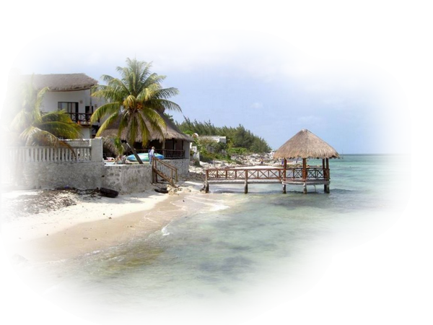
তোমরা কী কী ভালো কাজ করো এবং আরো কী কী ভালো কাজ করার ইচ্ছে আছে তার একটি তালিকা বাড়ি থেকে তৈরি করে আনবে।

Slide 19
